Slide 1
স্বাগতম
তোমরা কেমন আছ

Slide 2
শিক্ষকের পরিচিতি
আনারকলি সহকারি শিক্ষক(আইসিটি) রণগাও উচ্চ বিদ্যালয় বোচাগঞ্জ,দিনাজপুর। | শ্রেণি: ৮ম বিষয়: তথ্য ও যোগাযোগ প্রযুক্তি অধ্যায় : ১ম আজকের পাঠ:

Slide 3
নিচের ছবিগুলো লক্ষ কর

Slide 4
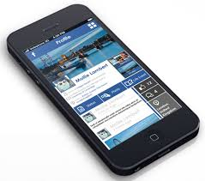
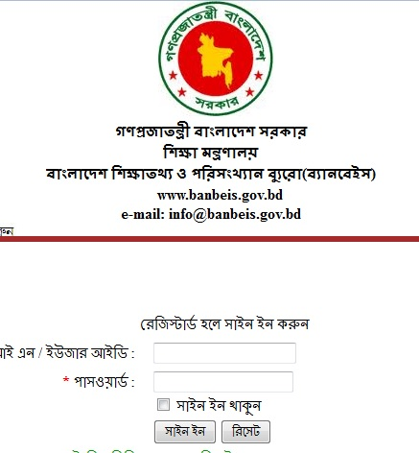
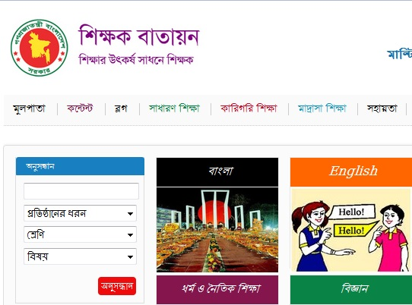

Slide 5
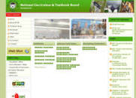

Slide 6
পাঠ শিরোনাম
সরকারী কর্মকান্ডে আইসিটির প্রয়োগ

Slide 7
শিখনফল / আচরনিক উদ্দেশ্য
আজকের পাঠ শেষে শিক্ষার্থীরা
বাংলাদেশ সরকারের জাতীয় ওয়েব পোর্টাল কি তা ব্যাখ্যা করতে পারবে।
সরকারী সেবা জনগনের দোরগোড়ায় কিভাবে পেৌছাতে হয় তা বলতে পারবে

Slide 8
সরকারী তথ্যাদি প্রকাশ
ইন্টারনেটের বিকাশের আগে সরকারী বিভিন্ন তথ্য যেমন নিয়োগ বিজ্ঞপ্তি ,দরপত্র প্রকাশ ইত্যাদি সংশ্লিষ্ট দপ্তরের নোটিশ বোর্ড এবং কখনো কখনো বিভিন্ন সংবাদপত্র প্রকাশিত হত। ফলে সর্ব সাধারনের পক্ষে সরকারের বিভিন্ন দিকনির্দেশনা কিংবা নিয়মকানুন জানা সম্ভব হতোনা । বর্তমানে ওয়েবসাইট বা ওয়েব পোর্টালের মাধ্যমে এই সকল তথ্য জনগনের কাছে পেৌছে দেওয়া যায়।
যেমন বাংলাদেশ সরকারের জাতীয় ওয়েব পোর্টাল
www.Bangladesh.gov.bd

Slide 9
বিশেষ বিশেষ দিবস বা ঘটনা সম্পর্কে প্রচার
সরকার মোবাইল ফোনের মাধ্যমে জনগনের এক বিরাট
অংশকে সরাসরি কোনো বার্তা পেৌছে দিতে পারে।
বাংলাদেশে প্রায় ১০ কোটি লোকের কাছে মোবাইল ফোন রয়েছে। সরকারী গুরুত্বপূর্ণ ঘোষনা মোবাইল ফোনের ক্ষুদে
বার্তা র মাধ্যমে সরাসরি ঐ সকল ব্যক্তির কারছ পেৌছে
দিতে পারে।

Slide 10
১)দোরগোড়ায় সরকারী সেবা :আমাদের দেশে বর্তমানে
অনেক নাগরিক সেবা খুব সহজে পাওয়া যায়। যেমন:
◊ই-বই
◊ই-পুজি
পাবলিক পরীক্ষার ফল প্রকাশ
◊ই -পর্চা

Slide 11
◊ই –স্বাস্থ সেবা
◊পরিবহন
◊পরিসেবার বিল পরিশোধ
◊অন লাইনে আয়কর রিটার্ন প্রস্তুত
◊টাকা স্থানান্তর

Slide 12
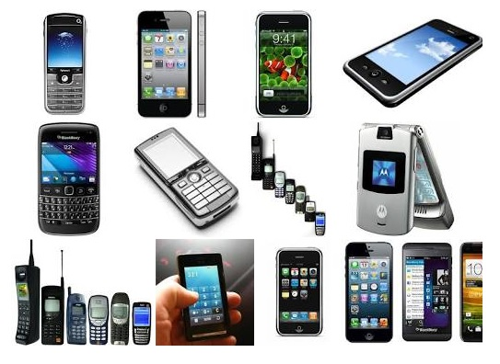
মোবাইল ফোন::

Slide 13
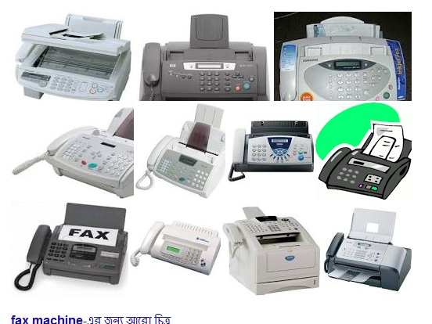
৫)FAX ::

Slide 14
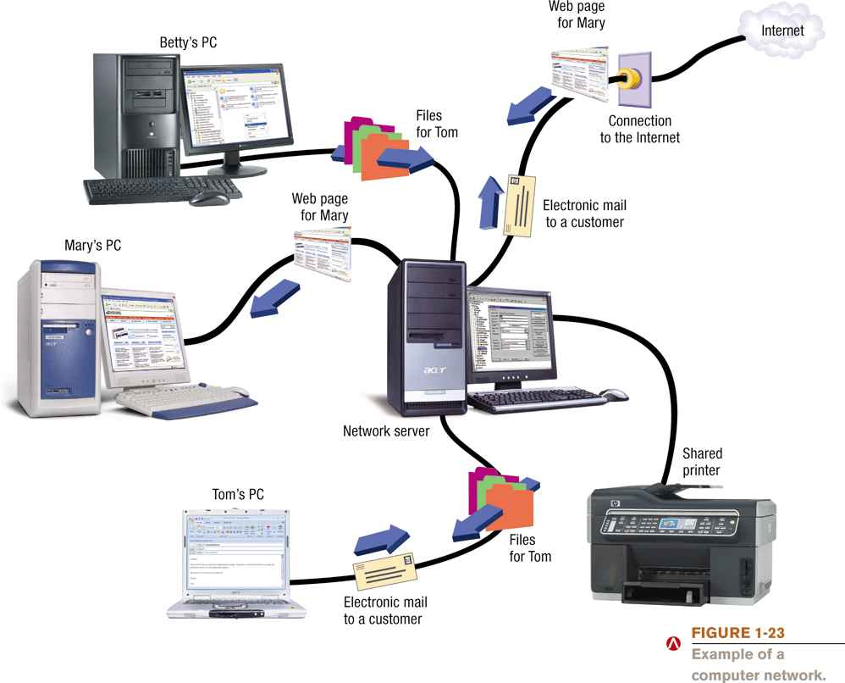
Internet::

Slide 15
দলীয় কাজ
সরকারী কর্মকান্ডে আইসিটির প্রয়োগ কিভাবে আরো বৃদ্ধি করা যায় এর একটি তালিকা তৈরী কর।

Slide 16
-মূল্যায়ন
ই পর্চা বলতে কি বুঝ?

Slide 17
বাড়ীর কাজ
সরকারের আরো অনেক কর্মকান্ডে আইসিটির প্রয়োগ দেখা যাচ্ছে। এ সম্পর্কে তোমার মতামত লিখে আনবে।

Slide 18
সকলকে ধন্যবাদ

